Slide 1






Slide 2



- Giới thiệu các loại cân thông dụng và cách sử dụng mỗi loại cân đó để cân các đồ vật theo đơn vị ki – lô – gam.
- Giới thiệu ca 1 l, chai 1 l và cách sử dựng để đong, đo dung tích ở các dồ vật theo đơn vị lít.

Slide 3
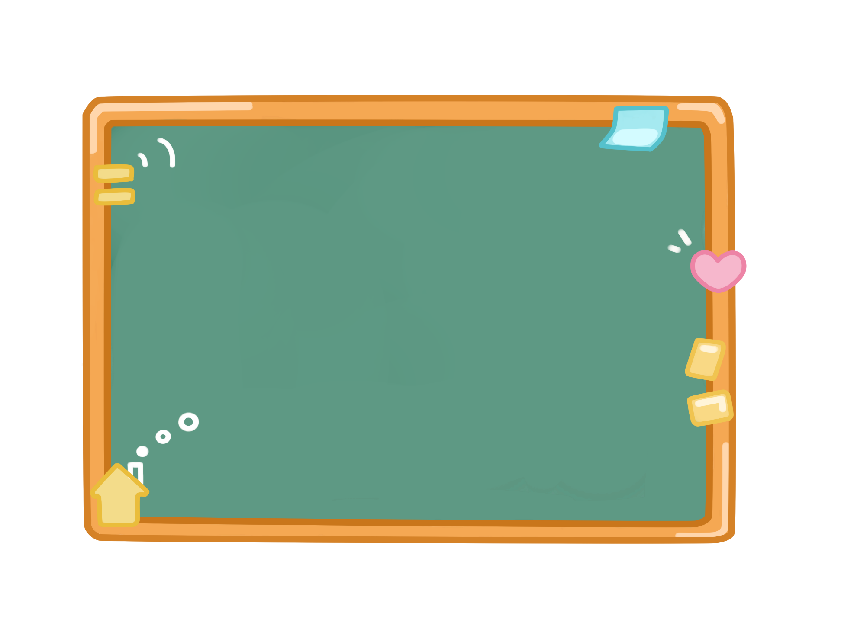
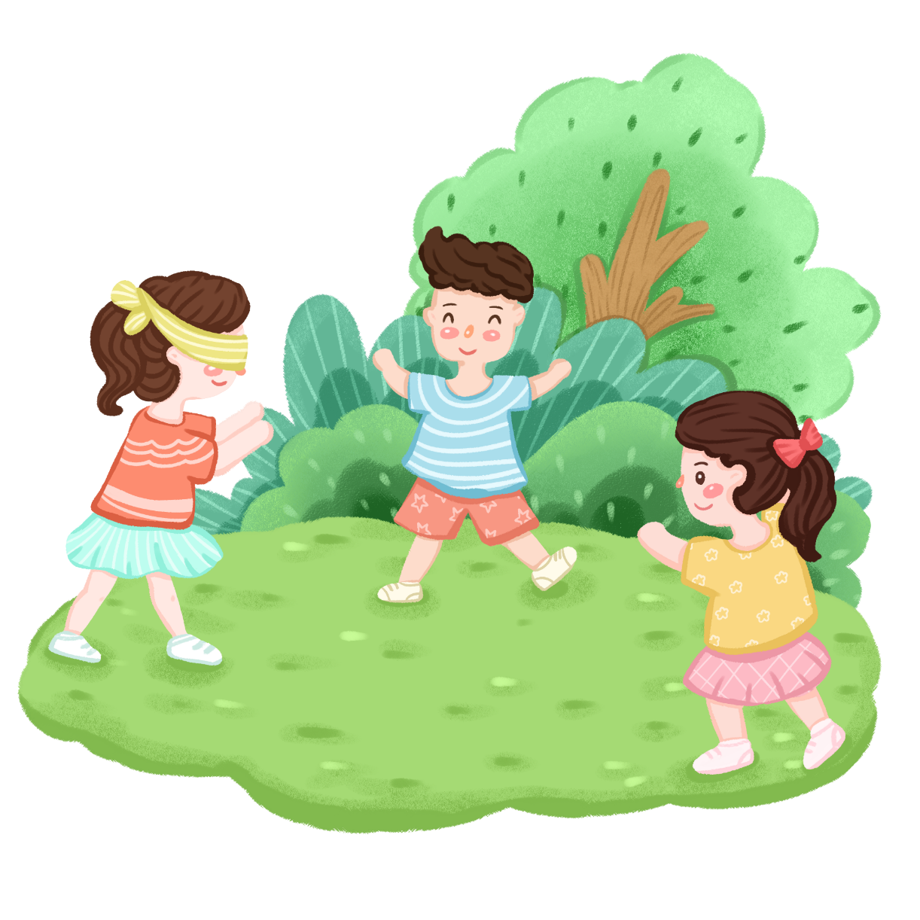


Slide 4
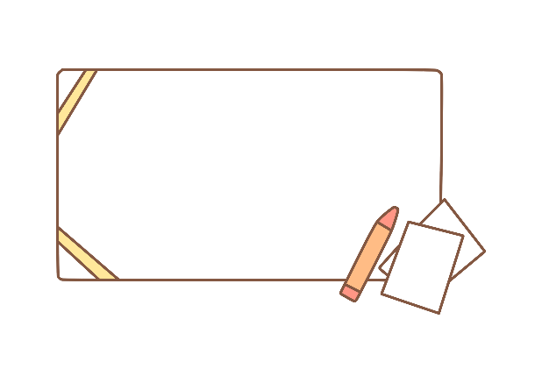



Slide 5

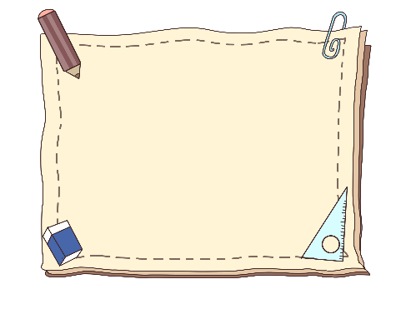

13 l + 17 l = ?
Đáp án: 30 l

Slide 6
18 l – 2 l – 4 l = ?
Đáp án: 12 l

Slide 7
Tính: 26 l – 13 l = ?
13 l

Slide 8



Slide 9

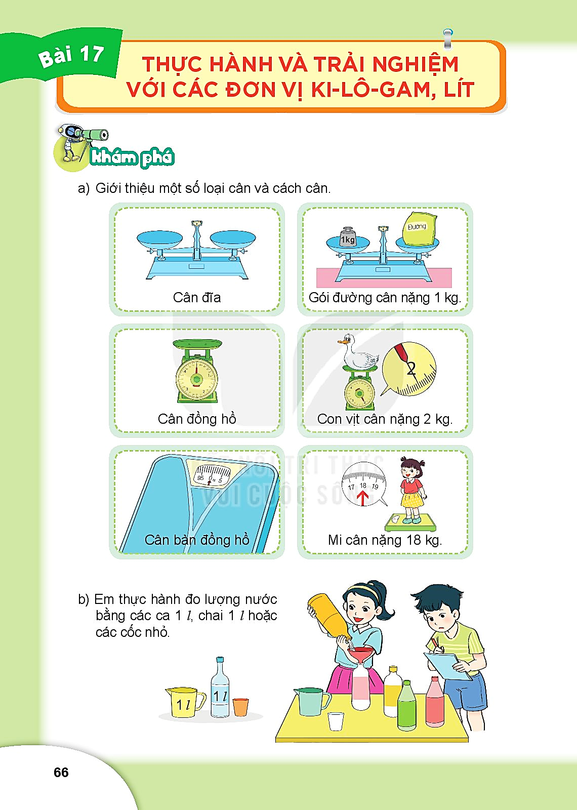
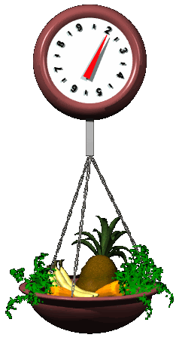


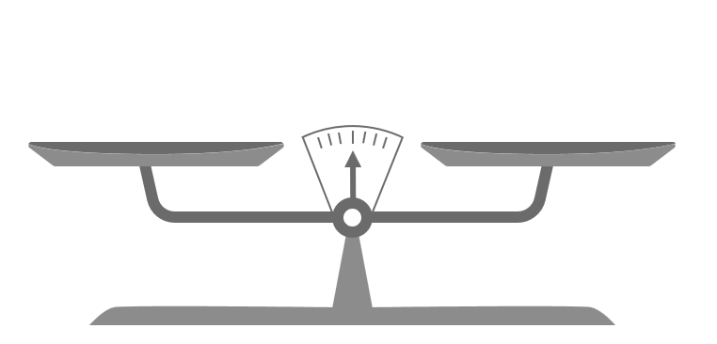
a) Giới thiệu một số loại cân và cách cân

Slide 10
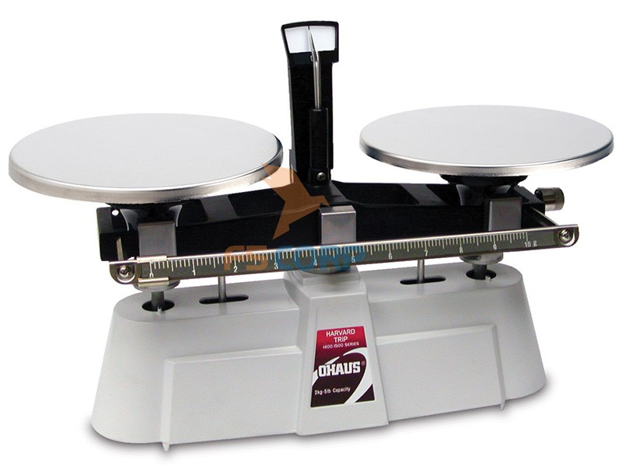

Slide 11
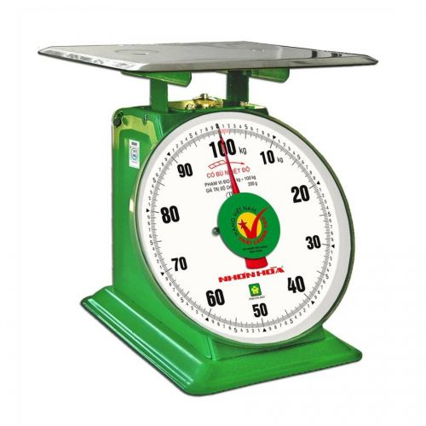

Slide 12
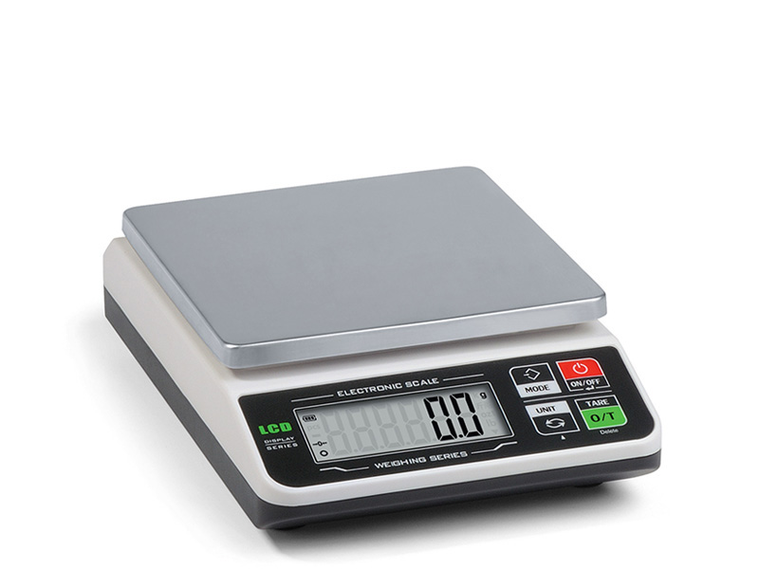

Slide 13
b) Em thực hành đo lượng nước bằng các ca 1 lít, chai 1 lít hoặc các cốc nhỏ.

Slide 14


Slide 15
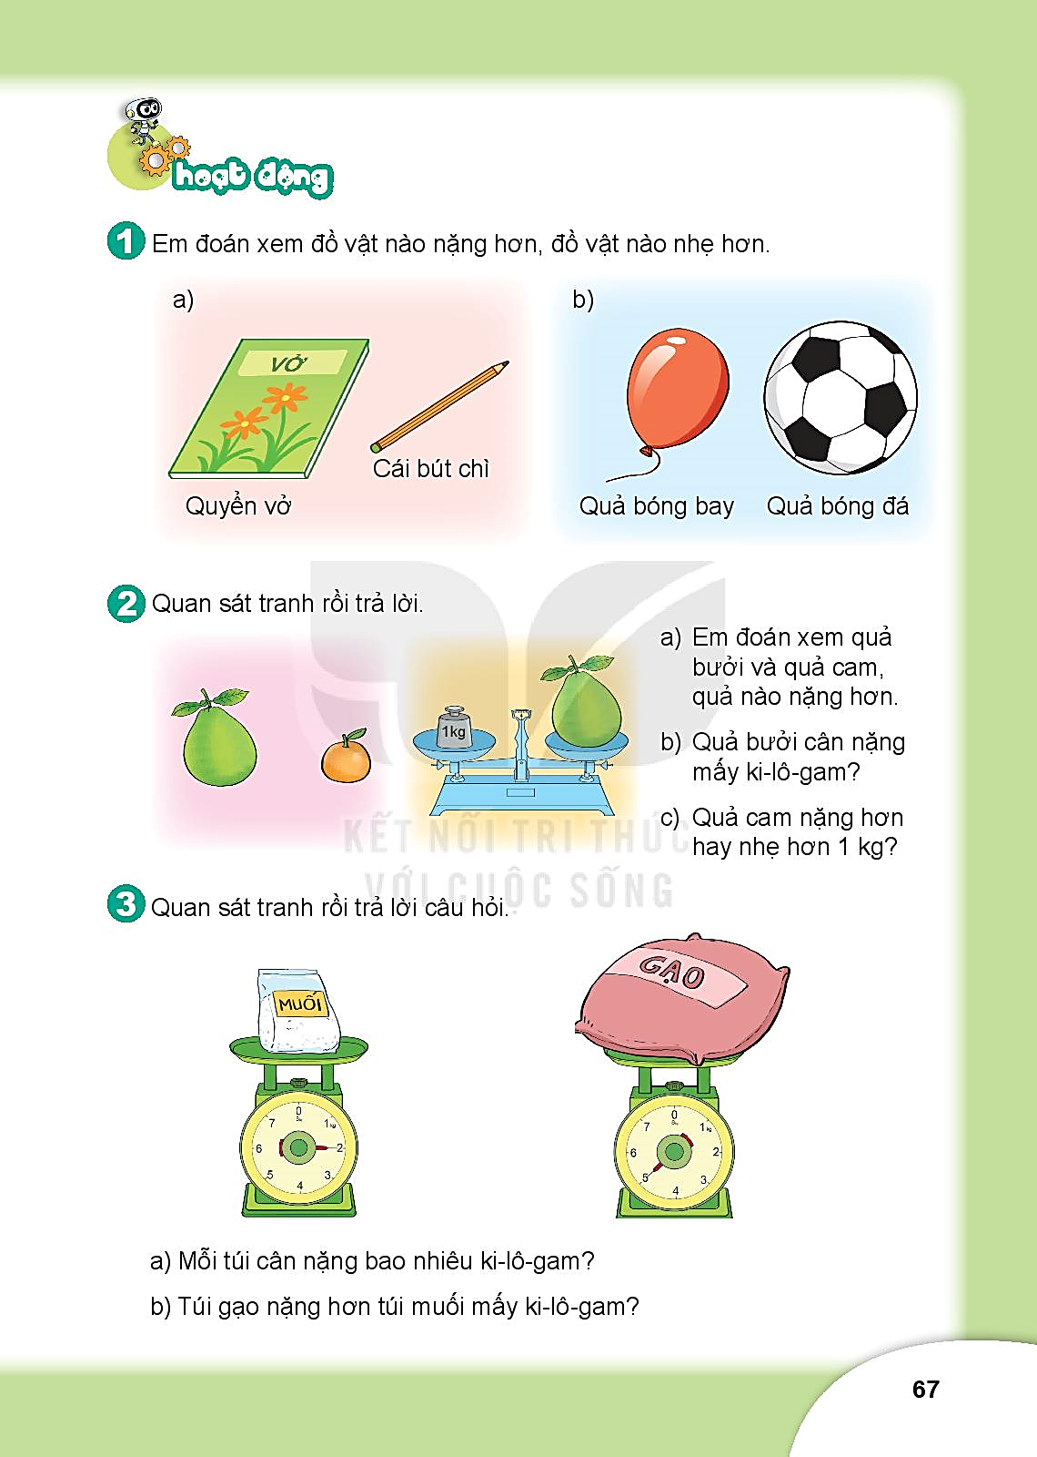
1
Em đoán xem đồ vật nào nhẹ hơn, đồ vật nào nặng hơn.
nặng hơn nhẹ hơn
nhẹ hơn nặng hơn

Slide 16
2
Quan sát tranh rồi trả lời
CÂU HỎI
a) Quả bưởi và quả cam quả nào nặng hơn?
b) Quả bưởi nặng mấy ki-lô-gam?
c) Quả cam nặng hơn hay nhẹ hơn 1kg?
1kg
>
nặng hơn
Quả cam nhẹ hơn 1 kg

Slide 17

3
Quan sát tranh rồi trả lời câu hỏi.
Mỗi túi cân nặng bao nhiêu ki-lô-gam?
b) Túi gạo nặng hơn túi muối mấy ki-lô-gam?
2kg
5kg
Túi gạo nặng hơn túi muối số ki-lô-gam là:
5 – 2 = 3 (kg)
Đáp số: 3 kg

Slide 18



Slide 19



Về nhà:
Thực hành cân một số đồ vật trong nhà

Slide 20


Slide 21


Chân thành cảm Quý Thầy Cô đã yêu thích, tin tưởng và ủng hộ Hương Thảo – Zalo 0972115126!
Mong rằng tài liệu này sẽ giúp Quý Thầy Cô gặt hái được nhiều thành công trong sự nghiệp trồng người.
Để biết thêm nhiều tài nguyên hay các bạn hãy truy cập Facebook: https://www.facebook.com/huongthaoGADT

